Slide 1

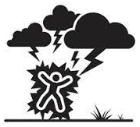


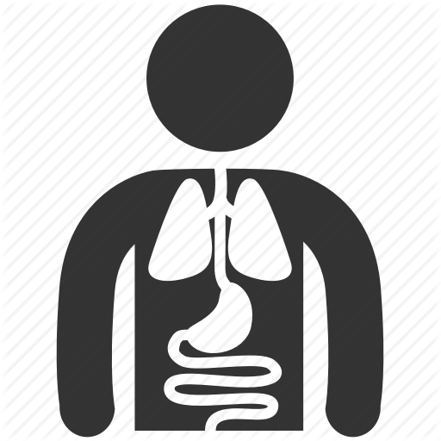
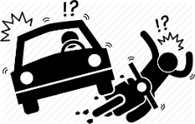






الاسم: ......................................................... الشعبة .....................
وَٱلشَّمۡسِ وَضُحَىٰهَا (1) وَٱلۡقَمَرِ إِذَا تَلَىٰهَا (2) وَٱلنَّهَارِ إِذَا جَلَّىٰهَا (3) وَٱلَّيۡلِ إِذَا يَغۡشَىٰهَا (4) وَٱلسَّمَآءِ وَمَا بَنَىٰهَا (5) وَٱلۡأَرۡضِ وَمَا طَحَىٰهَا (6) وَنَفۡسٖ وَمَا سَوَّىٰهَا (7) فَأَلۡهَمَهَا فُجُورَهَا وَتَقۡوَىٰهَا (8) قَدۡ أَفۡلَحَ مَن زَكَّىٰهَا (9) وَقَدۡ خَابَ مَن دَسَّىٰهَا (10) كَذَّبَتۡ ثَمُودُ بِطَغۡوَىٰهَآ (11) إِذِ ٱنۢبَعَثَ أَشۡقَىٰهَا (12) فَقَالَ لَهُمۡ رَسُولُ ٱللَّهِ نَاقَةَ ٱللَّهِ وَسُقۡيَٰهَا (13) فَكَذَّبُوهُ فَعَقَرُوهَا فَدَمۡدَمَ عَلَيۡهِمۡ رَبُّهُم بِذَنۢبِهِمۡ فَسَوَّىٰهَا (14)
1-صل بين المفردات القرآنية ومعناها:
5
دمرهم وأهلكهم.
جَلَّىٰهَا
‏خسر وهلك.
فُجُورَهَا
أحسن خلقها وتسوية أعضائها.
خَابَ
الفسوق والشر.
سَوَّىٰهَا
‏أظهر ما على الأرض و كشفها.
فَدَمۡدَمَ
1
‏2-علامَ أقسم الله في سورة الشمس؟ قال تعالى: ( قَدۡ أَفۡلَحَ مَن زَكَّىٰهَا (9) وَقَدۡ خَابَ مَن دَسَّىٰهَا (10)
.........................................................................................................................
قال رسول الله صلى الله عليه وسلم : إذا كنتم ثلاثة، فلا يتناجى رجلان دون الآخر حتى تختلطوا بالناس، أجل أن يحزنه
ضع دائرة حول الصورة المناسبة :ما معنى يتناجى؟
1
صامتان
لا يتحدثان
يتحدثان بالجهر
يتحدثان بالسر
اذكر حكم التناجي في المواقف الآتية: (يجوز / لا يجوز)
2
4-ذهبت إلى المستشفى وخاطبت الممرضة بصوت خافت رغم وجود شخص ثالث. (...................) ‏
‏2-كنت تتناجى مع صديقك، فدخل عليكما صديق ثالث فاستمر تناجيكما. ‏(.....................) ‏

Slide 2
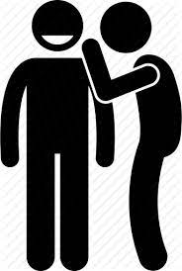
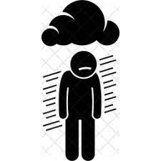

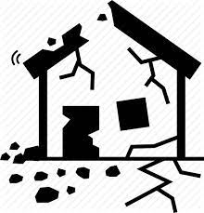



الاسم: ......................................................... الشعبة .....................
اختر الإجابة الصحيحة:
12
‏1-نهى النبي صلى الله عليه وسلم عن تناجي رجلين دون الثالث لأسباب ليس منها:
اقتصار موضوعات الحديث المهمة على شخصين لا ثلاثة.
أ.
إدخال الوسواس إلى قلب من لم يشركه الاثنان في الحديث
ب.
اثارة حزن الشخص الثالث لأن الاثنين يتناجيان و يهملانه.
ت.
‏2-ما الفكرة الرئيسية التي يعرضها الحديث الشريف؟
التحدث بين الأصدقاء الجالسين في مجموعات.
أ.
الابتعاد عما يؤذي مشاعر المسلمين ويحزنهم.
ب.
الاستعاذة بالله من وسوسة الشيطان الرجيم .
ت.
‏5-لماذا سمي إبراهيم عليه السلام بأبي الأنبياء؟
لأنه عاملهم معاملة الأب.
أ.
لأنه عاش طويلاً وأكبرهم سناً.
ب.
لأن الله جعل في نسله الأنبياء و الرسل.
ت.
6-بماذا عاقب الله قوم نوح عليه السلام
الصيحة من فوقهم والرجفة من تحتهم.
أ.
الغرق بالطوفان.
ب.
قلب بهم الأرض
ت.
اكتب اسم كل نبي من الأنبياء عليهم السلام أمام المعجزة التي أعطاهم الله إياها
-صالح - إبراهيم - محمد
القرآن الكريم
النار صارت برداً و سلاماً
الناقة التي خرجت من الجبل
.................عليه السلام
.................عليه السلام
.................عليه السلام

